Slide 1
أعزائي ، كيف حالكم؟
آمل أنكم بصحة جيّدة
سنتعلم اليوم عن إشارات المرور
لنبدأ

Slide 2
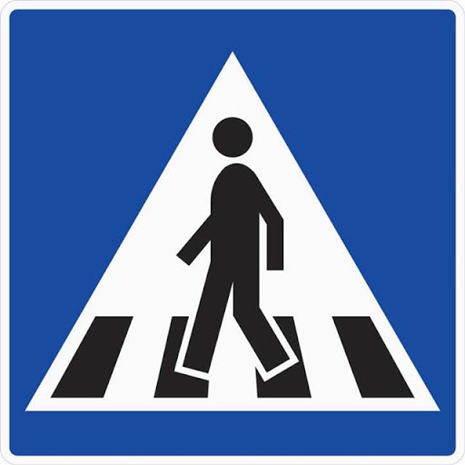
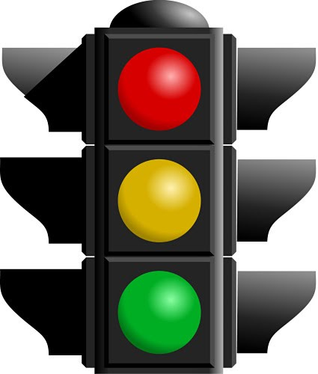
هنالك الكثير من إشارات المرور
سنتعلم اليوم عن:

Slide 3
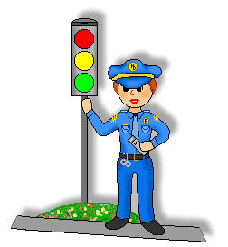
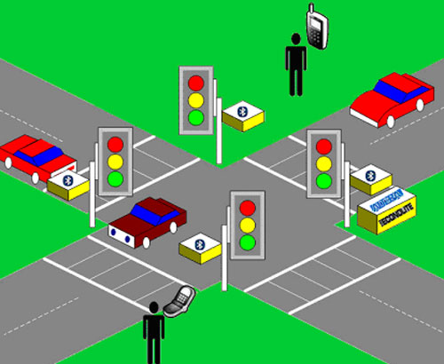
إشارة ضوئية/ رمزور
تنظيم حركة السَّير.
أحمر يعني قِف
أصفر يعني استعد
أخضر يعني سِر

Slide 4
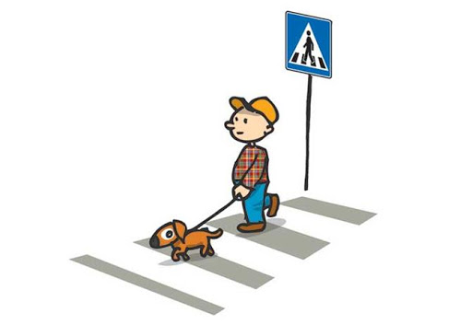
ممر للمشاة
ممر المشاة لنعبر الشارع بأمان وبدون خطر.

Slide 5
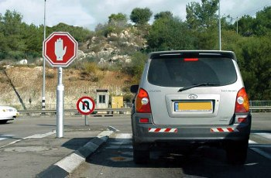
إشارة قف
هذا الكف يعني قف حتى يكون الشارع فارغ وبعدها وتابع سيرَك.

Slide 6
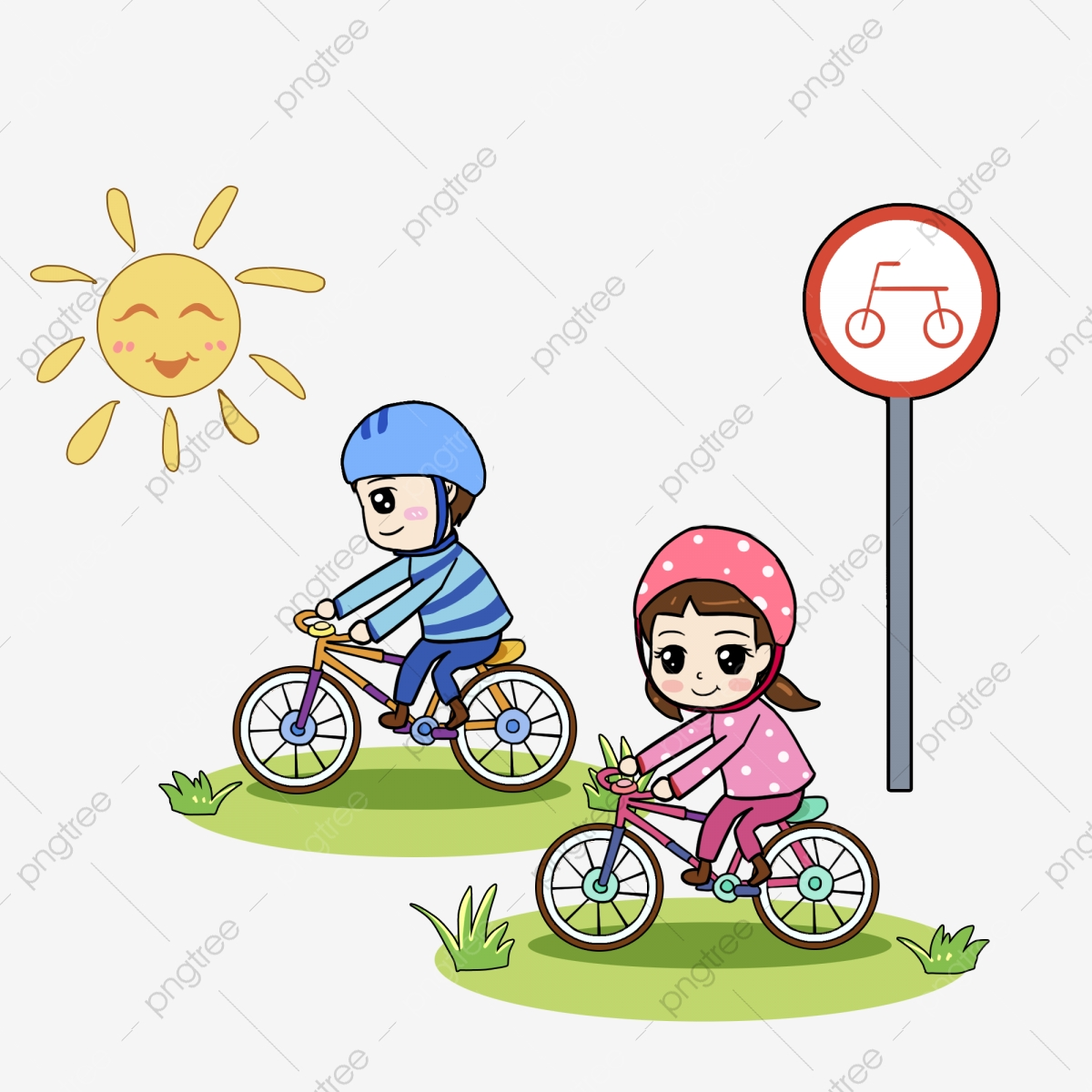
طريق للدراجات
طريق مخصص فقط للدراجات الهوائية.

Slide 7
والان طلابي الأعزاء سنُجيب على الأسئلة التالية

Slide 8
ما هذه الإشارة؟
إشارة ضوئية
إشارة
قف

Slide 9
ما هذه الإشارة؟
رصيف
ممر المشاة

Slide 10
ما هذه الإشارة؟
قف
رمزور

Slide 11
اللون الأحمر في الرمزور يعني؟
سِر
توقف
استعد

Slide 12
اللون الأصفر في الرمزور يعني؟
سِر
توقف
استعد

Slide 13
اللون الأخضر في الرمزور يعني؟
سِر
توقف
استعد

